Slide 1
Діагностика властивостей особистості

Slide 2
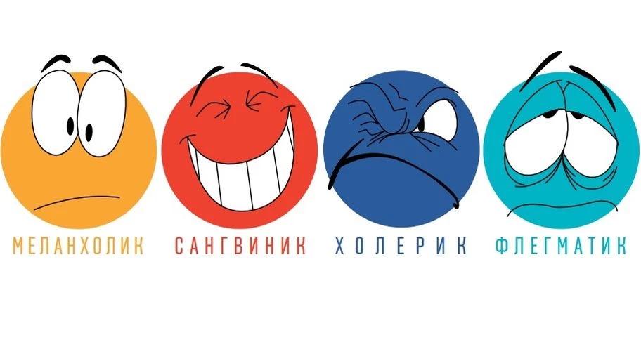
Темперамент (від лат. temperamentum) - відносно стійке закономірне співвідношення індивідуально-психологічних особливостей людини, що характеризує динамічну сторону її психічної діяльності і поведінки.
Термін «темперамент» увів до наукового обігу давньоримський лікар
Клавдій Гален.
У своїх працях Гіппократ стверджував, що тіло людини містить 4 елементи – кров, слиз, чорну і жовту жовч. Домінування в організмі людини одного з цих соків визначає основні типи поведінки та темперамент. Відповідно, холеричний тип (переважання жовчі), сангвінічний (крові), флегматичний (слизу), меланхолічний (чорної жовчі).

Slide 3
Спираючись на особливості функціонування у людини першої і
другої сигнальних систем, було виділено три суто людські типи вищої нервової діяльності:
Художній тип із переважанням дії першої сигнальної системи. Для носіїв даного типу властива яскравість уяви, образність сприйняття, багатство та жвавість емоцій. На основі даного типу можуть сформуватися здібності актора, письменника, художника, музиканта, режисера, продюсера та ін.
Мисленнєвий тип із переважанням дії другої сигнальної системи. Люди вище названого типу схильні до аналізу і систематизації інформації, до узагальнення, абстрактного мислення.
Проміжний або середній тип із однаковим представленням дії обох сигнальних систем.

Slide 4
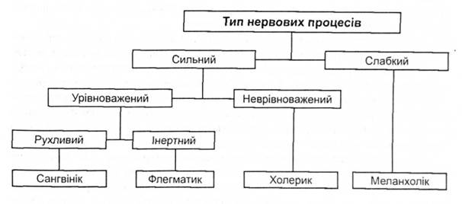
У вітчизняній психології найбільш поширеною є теорія І. Павлова, що
пов’язала індивідуальні особливості темпераменту з основними
властивостями нервової системи, виокремлюючи в ЦНС основні властивості нервових процесів:
силу – здатність нервової системи витримувати сильні подразники, що обумовлює витривалість і працездатність нервових клітин;
урівноваженість, що характеризується співвідношенням процесів збудження і гальмування;
рухливість, що визначається швидкістю зміни процесів збудження і гальмування.

Slide 5
Властивості темпераменту:
Лабільність – швидкість, з якою фізіологічна системи реагує на подразнення і повертається у вихідне положення
Сензитивність (підвищена чутливість) – визначається найменшою силою зовнішніх впливів, необхідних для виникнення психічної реакції
Активність (резистентність) – характеризується тим, як мобілізується людина під час подолання перешкод, наскільки здатна чинити опір несприятливим умовам, що гальмують діяльність

Slide 6
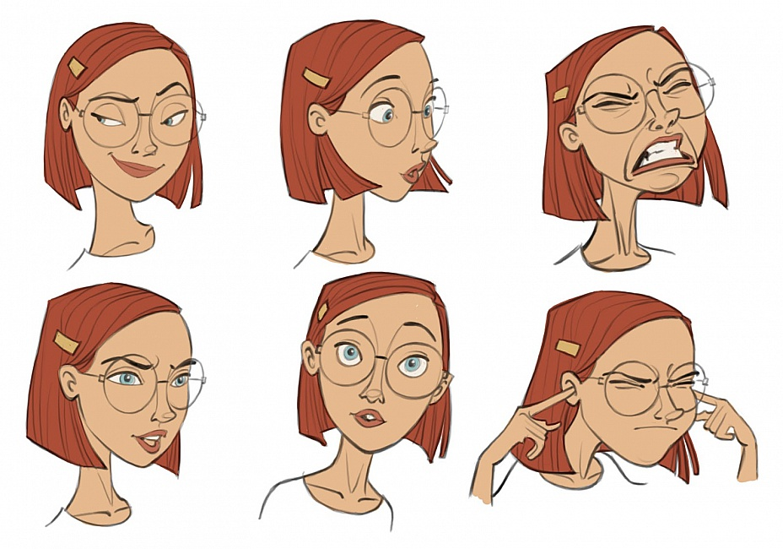
Характер (від грецького character – ознака, риса) – індивідуальносвоєрідне поєднання стійких рис людини, яке формується під упливом умов її життя і виховання та обумовлює типові для неї способи поведінки.

Slide 7
Структура характеру
У психології характери розрізняють за визначеністю і цілісністю. Визначеному характеру властива наявність однієї чи кількох домінуючих рис, які визначають стиль поведінки людини. У людей із невизначеним характером такі риси відсутні або слабо виражені.
За наявністю протиріч характери поділяють на:
Цільний характер виявляється у відсутності протиріч між усвідомленням цілей і способами їх реалізації.
У людей із суперечливим характером спостерігається несумісність цілей і мотивів, думок і почуттів.
Вивчаючи структуру характеру, вчені виділили в ньому 3 основні
аспекти:
інтелектуальний – відображає якості розуму людини;
вольовий – є стрижнем сформованого характеру і виявляється в самостійності й твердості вибору цілей, рішучості і наполегливості в їх досягненні;
емоційний – виявляється в емоційних властивостях людини.

Slide 8
Акцентуація характеру – це надмірне вираження окремих його рис, що перебувають на межі норми та патології.
Типи акцентуацій особистості (за Х. Шмішек):
Демонстративний тип
Застрягаючий тип
Педантичний тип
Збудливий тип
Гіпертимний тип
Дистемічний тип
Тривожний тип
Екзальтований тип
Емотивний тип
Циклотимний тип

Slide 9
Здібності – це індивідуально-психологічні особливості особистості, що відповідають вимогам діяльності і є умовою її успішного
виконання.
Задатки – деякі вроджені анатомо-фізіологічні особливості мозку, нервової системи, аналізаторів, які обумовлюють природні індивідуальні розбіжності між людьми.
Види здібностей
Розрізняють здібності навчальні і творчі. Навчальні здібності пов’язані із засвоєнням уже відомих способів виконання діяльності, набуттям знань, умінь і навичок. Творчі здібності асоціюють зі створенням нового, оригінального продукту, з винаходженням нестандартних, креативних способів виконання діяльності.
Також розрізняють загальні розумові і спеціальні здібності. Загальні розумові здібності – це здібності, необхідні для виконання багатьох видів діяльності. До них відносять такі властивості, як розумова активність, критичність, систематичність, якість логічних операцій тощо. Спеціальні здібності – це здібності, необхідні для успішного виконання окремої професійної діяльності.

Slide 10
За рівнем розвитку здібностей виділяють талант і геніальність.
Талант – це найбільш сприятливе сполучення здібностей, що дає можливість особливо успішно, творчо виконувати певну діяльність. Жодна окремо взята здібність не може бути талантом, навіть якщо вона яскраво виражена і має високий рівень розвитку.
Геніальність є поєднанням в людині талантів, яке дає їй змогу визначити в своїй соціально-важливій діяльності історичну епоху. Геніям властива надзвичайна творча активність, бережливе ставлення до культурних надбань минулого і водночас рішуче подолання застарілих поглядів і традицій.

Slide 11
Розповсюджені психодіагностичні методики, що
діагностують психічні властивості особистості

Slide 12
МЕТОДИКА ДОСЛІДЖЕННЯ ТЕМПЕРАМЕНТУ (за опитувальником
ЕРІ Г. Айзенка)
Мтодика створена для діагностики екстраверсії та інтроверсії, типу темпераменту. Опитувальник містить 57 запитань на які необхідно відповісти «так» чи «ні».
За результатами діагностики визначається:
Шкала інтроверсія-екстраверсія
Шкала нейротизму
Співвідношення типу темпераменту зі шкалою опитувальника можна побачити на колі тесту Г. Айзенка. Співвідношення темпераменту і шкали опитувальника на колі здійснюється за допомогою системи координат, при цьому загальне число балів за шкалою інтроекстравесії відкладається на горизонтальній осі, а число балів за шкалою нейротизму – на вертикальній.

Slide 13
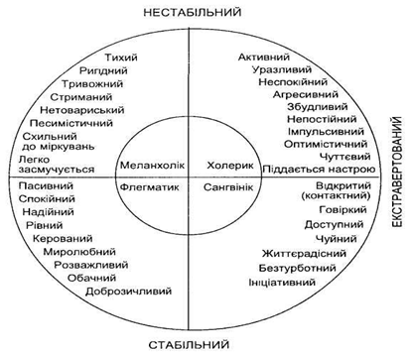

Slide 14
МЕТОДИКА ДОСЛІДЖЕНЬ АКЦЕНТУАЦІЙ ХАРАКТЕРУ
(Х. Шмішека)
Методика створена для дослідження акцентуацій характеру. Опитувальник містить 88 запитань на які необхідно відповісти «+» або «-».
Результати діагностики вказують на тенденцію до того чи іншого типу акцентуації характеру (демонстративний тип, застрягаючий тип, педантичний тип, збудливий тип, гіпертимний тип, дистемічний тип, тривожний тип, екзальтований тип, емотивний тип, циклотимний тип).
МЕТОДИКА ВИЯВЛЕННЯ КОМУНІКАТИВНИХ ТА
ОРГАНІЗАТОРСЬКИХ ЗДІБНОСТЕЙ (КОЗ)
Методика створена для визначення рівня комунікативних і організаторських здібностей. Опитувальник містить 40 запитань на які необхідно відповісти «так» або «ні».
Результати діагностики вказують на визначення певного типу здібностей.

